Slide 1
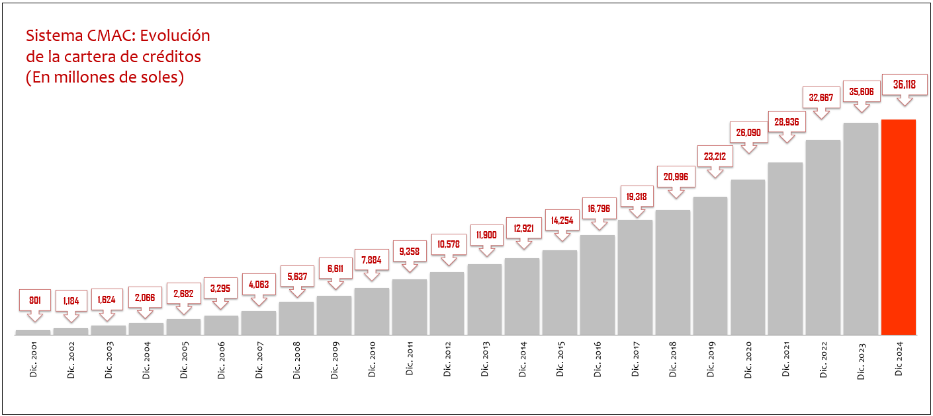
Fuente: Reporte de Estadísticas Rápidas FEPCMAC al cierre de diciembre 2024
Elaboración: Departamento de Asesoría Técnica - FEPCMAC

Slide 2
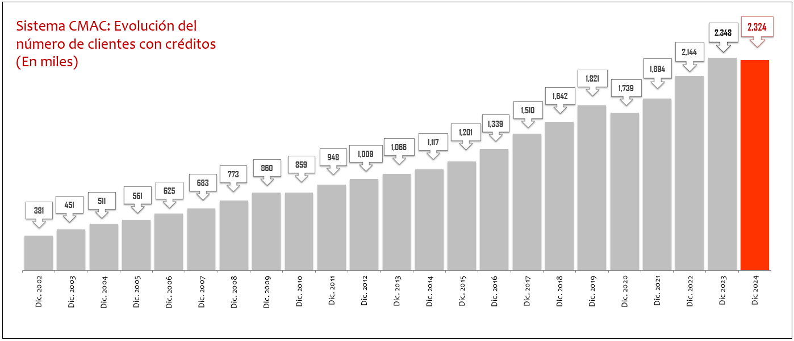
Fuente: Reporte de Estadísticas Rápidas FEPCMAC al cierre de diciembre 2024
Elaboración: Departamento de Asesoría Técnica - FEPCMAC

Slide 3
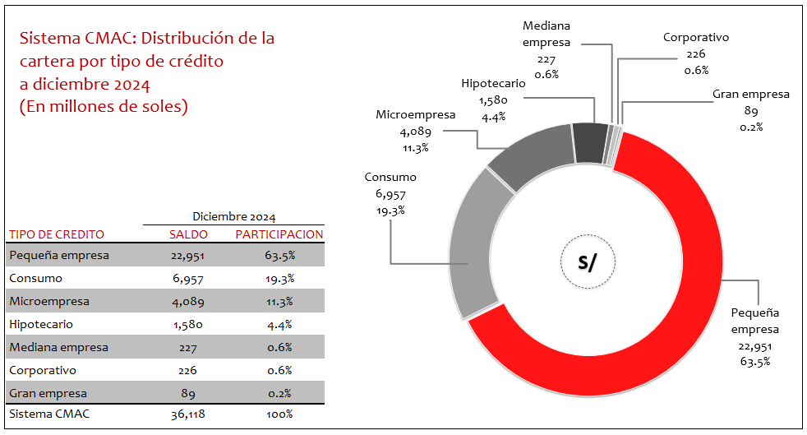
Fuente: Reporte de Estadísticas Rápidas FEPCMAC al cierre de diciembre 2024
Elaboración: Departamento de Asesoría Técnica - FEPCMAC

Slide 4
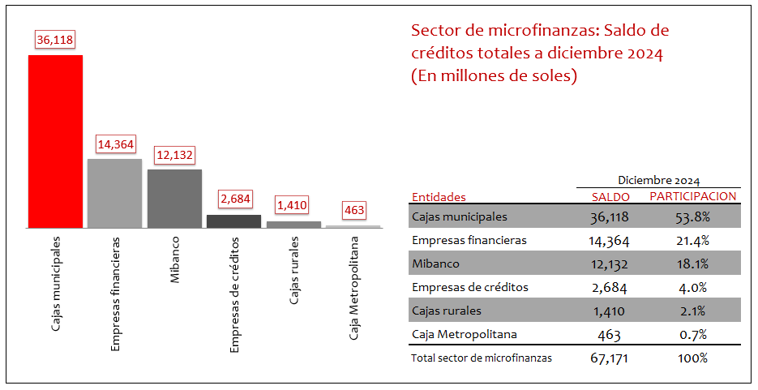
Fuente: Reporte de Estadísticas Rápidas FEPCMAC al cierre de diciembre 2024
Elaboración: Departamento de Asesoría Técnica - FEPCMAC

Slide 5
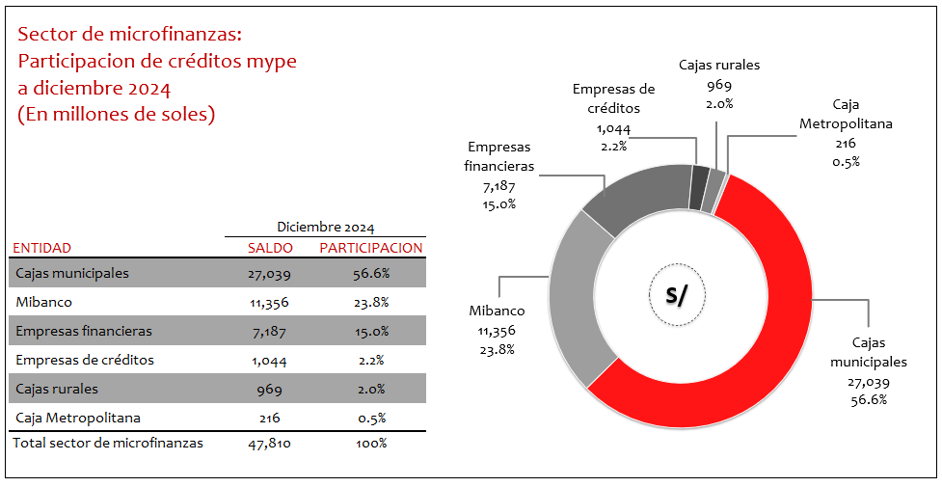
Fuente: Reporte de Estadísticas Rápidas FEPCMAC al cierre de diciembre 2024
Elaboración: Departamento de Asesoría Técnica - FEPCMAC

Slide 6
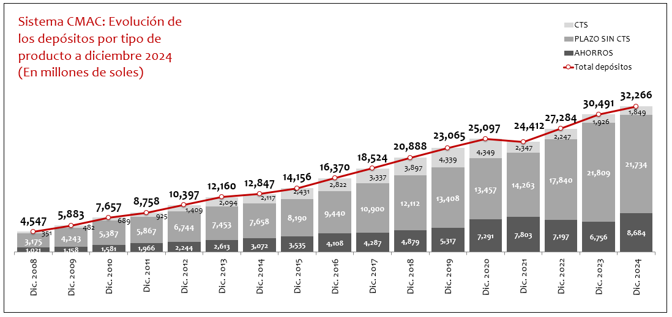
Fuente: Reporte de Estadísticas Rápidas FEPCMAC al cierre de diciembre 2024
Elaboración: Departamento de Asesoría Técnica - FEPCMAC

Slide 7
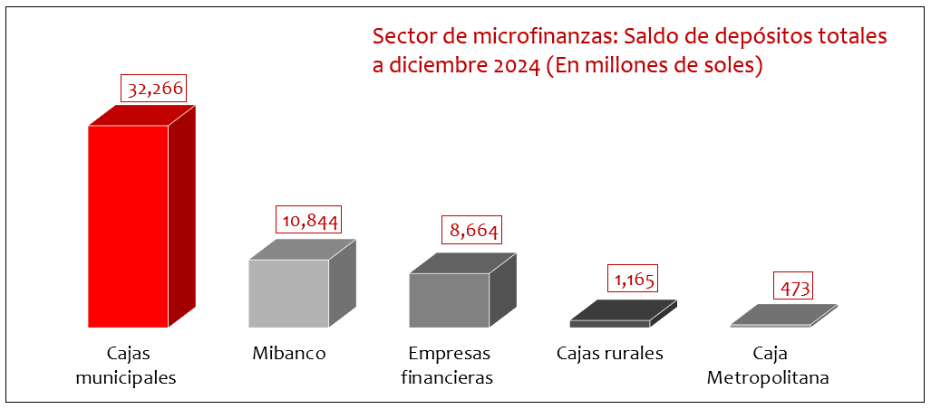
Fuente: Reporte de Estadísticas Rápidas FEPCMAC al cierre de diciembre 2024
Elaboración: Departamento de Asesoría Técnica - FEPCMAC

Slide 8
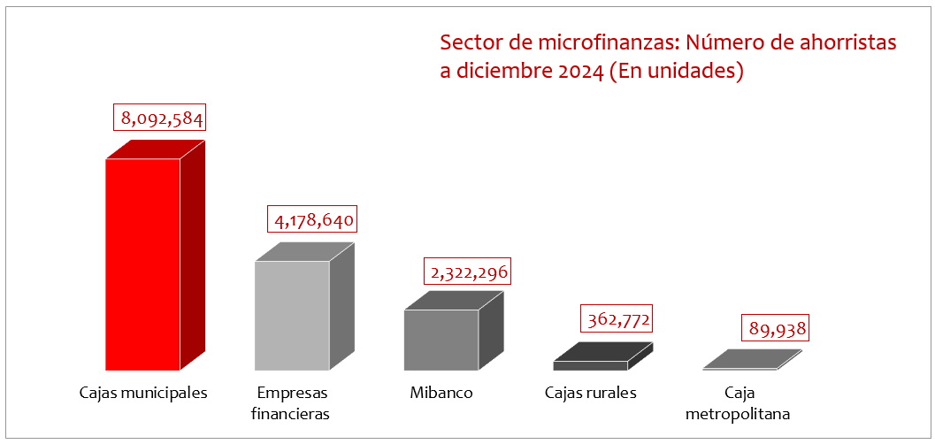
Fuente: Reporte de Estadísticas Rápidas FEPCMAC al cierre de diciembre 2024
Elaboración: Departamento de Asesoría Técnica - FEPCMAC

Slide 9
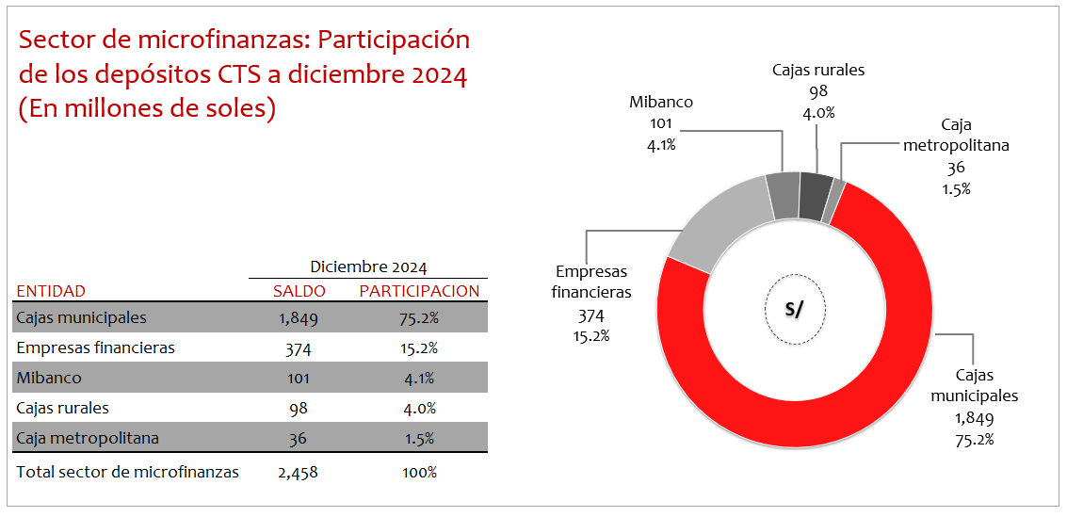
Fuente: Reporte de Estadísticas Rápidas FEPCMAC al cierre de diciembre 2024
Elaboración: Departamento de Asesoría Técnica - FEPCMAC

Slide 10
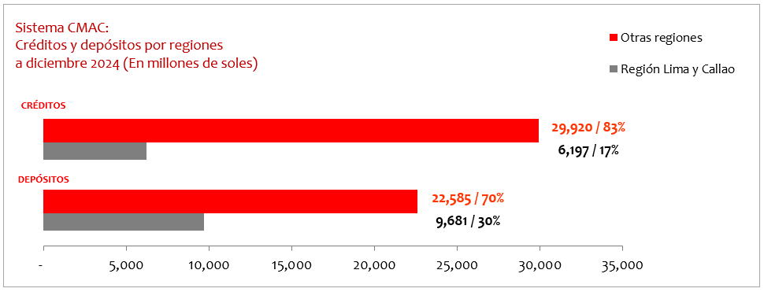
Fuente: Reporte de Estadísticas Rápidas FEPCMAC al cierre de diciembre 2024
Elaboración: Departamento de Asesoría Técnica - FEPCMAC

